Slide 1

自然语言处理技术基础 Natural Language Processing，NLP
网络空间安全与计算机学院

Slide 2
第6章 字符编码与字频统计
6.1 西文字符编码
6.2 中文字符编码
6.3 字符编码知识的作用
6.4 字频统计

Slide 3
字符 字符编码
字符
文字 + 符号
包括各国家文字、标点符号、图形符号、数字等
一切文本处理中最基本单位
字符编码
输入编码（外码）：输入字符时需要敲哪些键（输入法）
机内编码（内码）：计算机上用什么数字来表示和存储某个字符

Slide 4
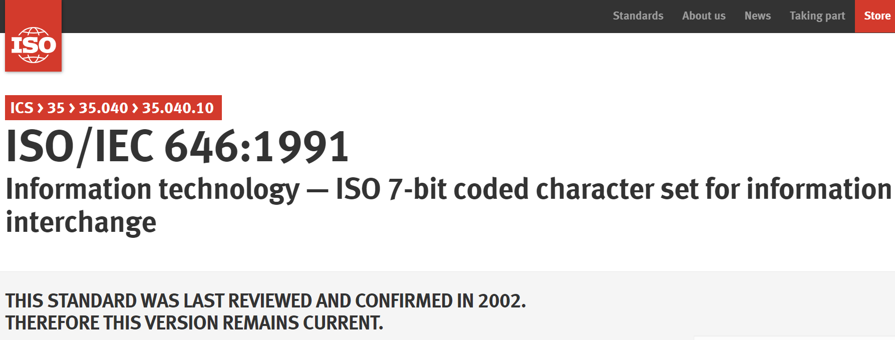
6.1 西文字符编码
ASCII 码
美国标准信息交换码 American Standard Code for Information Interchange
美国国家标准局（ANSI）制定
国际标准化组织（ISO）定为国际标准：ISO/IEC 646
https://www.iso.org/standard/4777.html

Slide 5
6.2 中文字符编码
6.2.1 国标码 GB 2312-1980
6.2.2 大五码 big5
6.2.3 Unicode与ISO/IEC 10646
6.2.4 国标扩展码 GBK
6.2.5 GB 18030

Slide 6
6.2.1 国标码 GB2312码
GB2312码:1980年国家标准总局发布国标码
全称《信息交换用汉字编码字符集——基本集》
两个字节表示一个汉字，ASCII码都大于127：161(A1)-254(FF)间的整数
编码空间共8836个：汉字6763个、非汉字字符682个、空位1391个

Slide 7
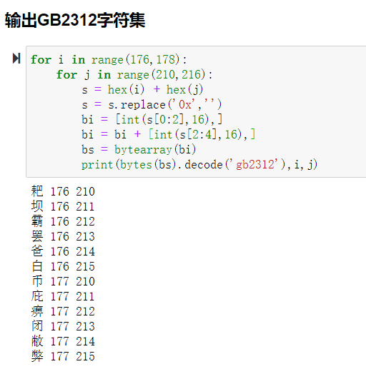
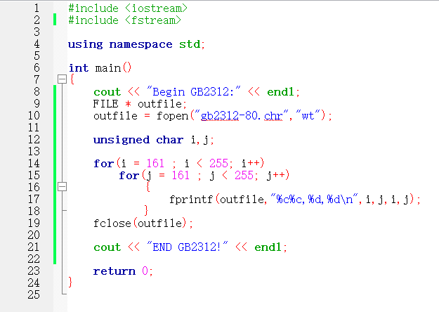
编程：输出字符和该字符两个字节的ASCII码
CodeBlocks ：C++
Jupyter：python

Slide 8
字符分布情况
首字节ASCII码 | 字符类型
161 | 标点、一般符号 202 序号 60 数字 22 拉丁字母 52
162
163
164 | 日文假名 169
165
166 | 希腊字母 48
167 | 俄文字母 66
168 | 汉语拼音符号 26 汉语注音字母 37
176-215 | 一级汉字 3755 按汉语拼音顺序排序
216-247 | 二级汉字 3008 按照部首排序

Slide 9
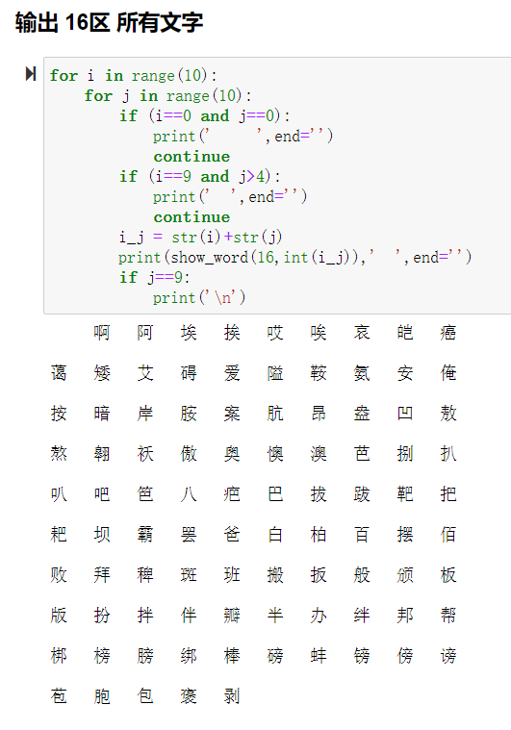

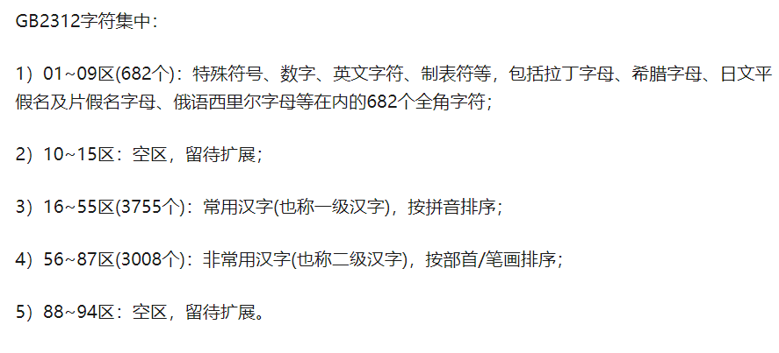
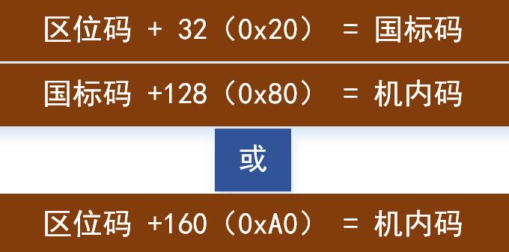
区位码
区码：前两位
位码：后两位
编码空间：94 × 94
每一横行叫一个“区”
每个区有94个“位”
汉字在方阵中的坐标称为“区位码”
https://zhuanlan.zhihu.com/p/27120673

Slide 10
6.2.2 大五码 big5
台湾、香港与澳门地区，使用的繁体中文字符集。
为统一繁体字符集编码，1984年，台湾五大厂商宏碁、神通、佳佳、零壹、大众制定了一种繁体中文编码方案。
因其来源被称为五大码，英文写作Big5，普遍被称为大五码。

Slide 11
6.2.3 Unicode 与 ISO/IEC 10646
Unicode是国际组织制定的可以容纳世界上所有文字和符号的字符编码方案。
通用字符集（Universal Character Set, UCS）是由ISO制定的ISO 10646（或称ISO/IEC 10646）标准所定义的标准字符集。
1991年前后，两个项目开始合并，并为创立一个单一编码表而协同工作
从Unicode 2.0开始，Unicode采用了与ISO 10646-1相同的字库和字码；
ISO也承诺，ISO 10646将不会替超出U+10FFFF的UCS-4编码赋值，以使得两者保持一致。
两个项目仍都存在，并独立地公布各自的标准。

Slide 12
6.2.4 国标扩展码 GBK
GBK即汉字内码扩展规范，K为扩展的汉语拼音中“扩”字的声母。
英文全称Chinese Internal Code Specification。
GBK编码标准兼容GB2312，共收录汉字21003个、符号883个，并提供1894个造字码位，简、繁体字融于一库。
GBK是对GB2312-80的扩展，也就是CP936字码表 (Code Page 936)的扩展（之前CP936和GB 2312-80一模一样）。
GB 2312的出现，基本满足了汉字的计算机处理需要，但对于人名、古汉语等方面出现的罕用字，GB 2312不能处理，这导致了后来GBK及GB 18030汉字字符集的出现。

Slide 13
6.2.5 GB 18030
GB 18030，全称《信息技术 中文编码字符集》
是中华人民共和国国家标准所规定的变长多字节字符集。
对GB 2312-1980完全向后兼容
与GBK基本向后兼容
支持Unicode（GB 13000）的所有码位。
GB 18030共收录汉字70,244个。
发布日期2000-3-17；2005-11-8

Slide 14
6.3 字符编码知识的作用

Slide 15
6.4 字频统计
6.4.1 字频统计的应用 6.4.2 单字字频统计 6.4.3 双字字频统计

